Slide 1
MACHINE LEARNING COME MODELLO PREDITTIVO PERSONALIZZATO NELLA CHIRURGIA BARIATRICO-METABOLICA
MANUELA MASTRONARDI
Dipartimento di scienze mediche, chirurgiche e della salute, università di trieste

Slide 2
INTRODUZIONE
Età >18 anni
Sovrappeso→ 2.5 billioni
Obesità→ 890 milioni
Età <18 anni
Nel 1990→ 2% (31 milioni)
Nel 2022→ 8% (160 milioni)
Dati WHO 2022

Slide 3
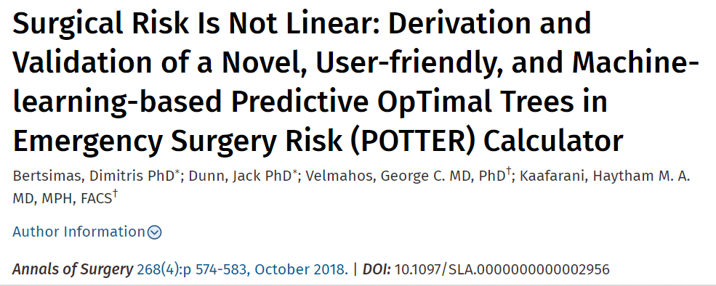
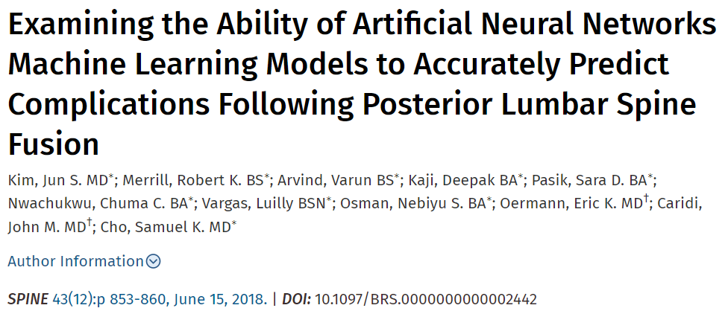
INTRODUZIONE
Tasso di mortalità perioperatorio → 0.08%
Tasso di complicanze→ circa 17%
Obiettivo
Modelli statistici convenzionali!
ML vs MBSAQIP score nel predire le complicanze a 30 giorni dopo chirurgia bariatrico-metabolica

Slide 4
MATERIALI E METODI
Studio di coorte retrospettivo su pazienti con età >18 anni sottoposti a chirurgia bariatrico-metabolica tra gennaio 2006 e dicembre 2020
Modelli di ML utilizzati
Logistic Regression (LR)
Support Vector Machine (SVM)
Random Forest (RF)
K-Nearest Neighbors (KNN)
Multi-Layer Perceptron (MLP)
Extreme Gradient Boosting (XGB)
Complicanze a 30 giorni
Deiscenza anastomotica
Sanguinamento
SSI
Reintervento
Riammissione
Morte
Ratio 80/20 per dividere il dataset nei gruppi training e test in maniera casuale
Altri dati: età, BMI, sesso, comorbidità, esami ematici, MBSAQIP risk score, tipo di intervento

Slide 5
RISULTATI
 | Tutti i pazienti (n = 424) | No complicanze a 30 giorni (n = 356) | Complicanze a 30 giorni (n = 68) | p-value
Età | 44 (13) | 44.2 (12.7) | 45 (15) | NS
BMI | 44.6 (7.2) | 44.6 (6.83) | 43.2 (8.02) | NS
Sesso | 296 (69.8) | 246 (69.1) | 50 (73.5) | NS
MRGE | 74 (17.2) | 53 (14.9) | 21 (30.9) | 0.003
Bilirubina totale (mg/dL) | 0.62 (0.33) | 0.63 (0.34) | 0.58 (0.29) | 0.04
Ferritina (μg/L) | 57 (54) | 65 (55.9) | 43 (39.1) | 0.001
Insulina (IU) | 18.4 (9.8) | 19.5 (10.1) | 15.7 (8.5) | 0.007
MBSAQIP Risk Score | 5.38 (2.65) | 5.38 (2.5) | 5.77 (3.68) | NS
Tipo di intervento |  |  |  | NS
GBP | 270 (63.7) | 224 (62.9) | 46 (67.6)
GS | 154 (36.3) | 132 (37.1) | 22 (32.3)
Complicanze a 30 giorni→ 68 (16%)
Complicanze chirurgiche
Deiscenza anastomotica→18 (4.25%)
Sanguinamento→10 (2.36%)
SSI→5 (1.18%)
Reintervento→ 22 (5.18%)
Riammissione→21 (4.95%)
Morte→ 0

Slide 6
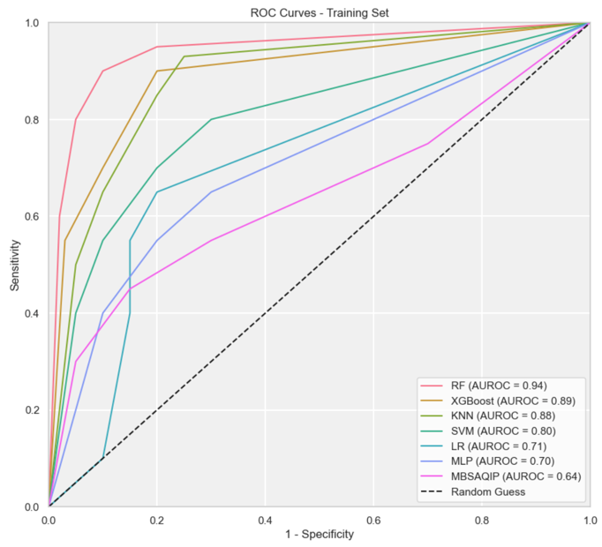
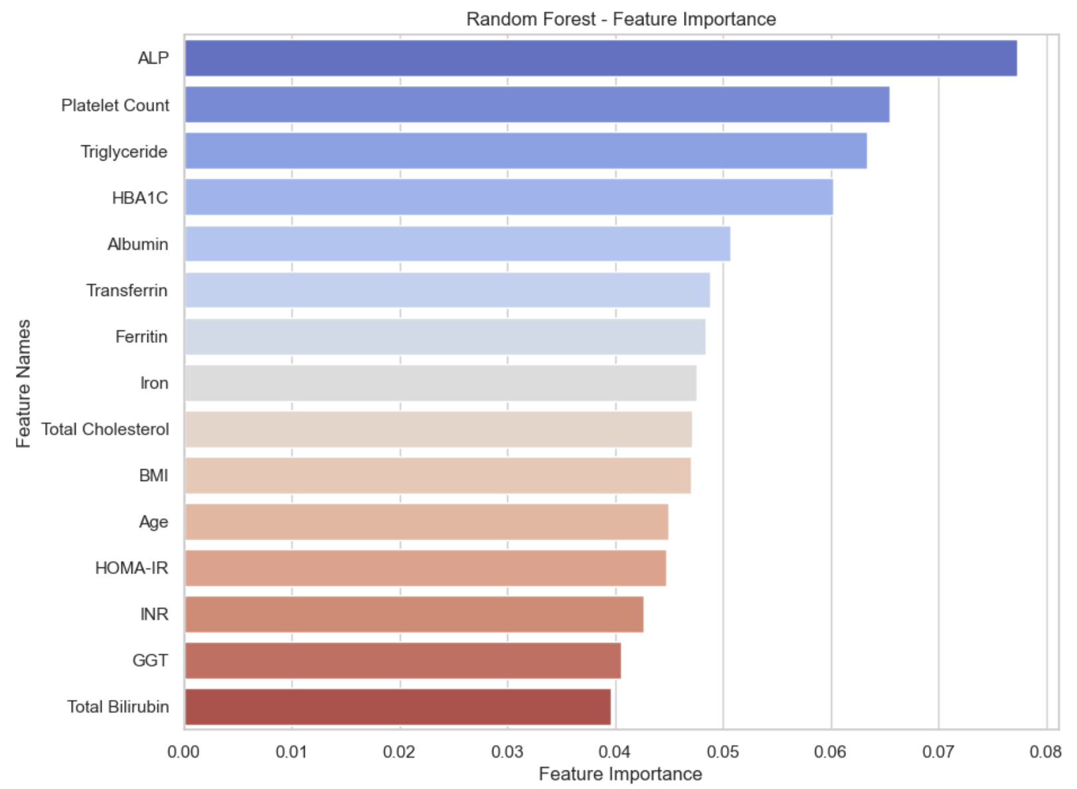
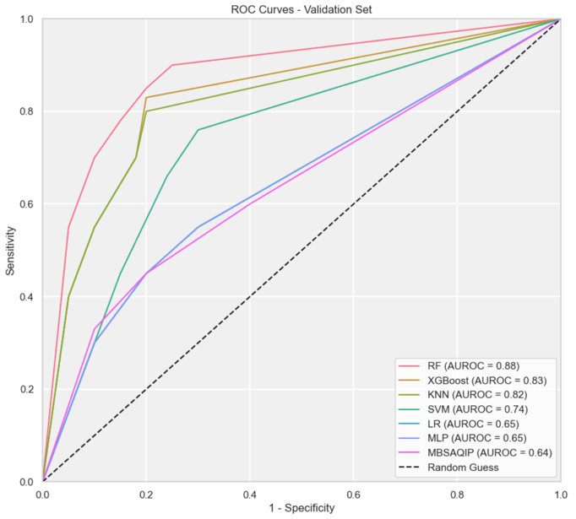
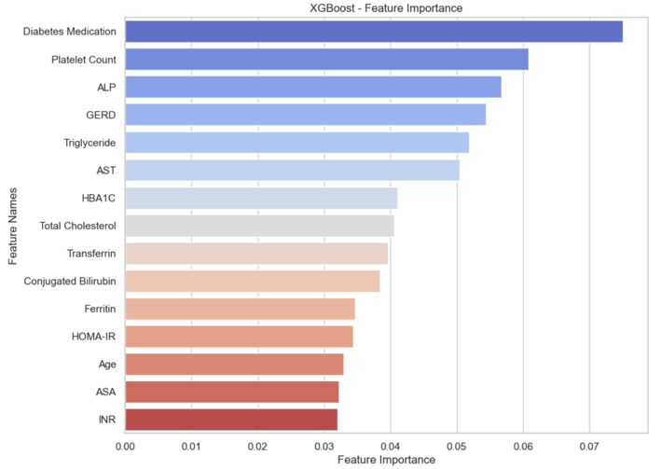
RISULTATI
15 fattori più importanti per la predizione dell’outcome
Random Forest
Extreme Gradient Boosting

Slide 7
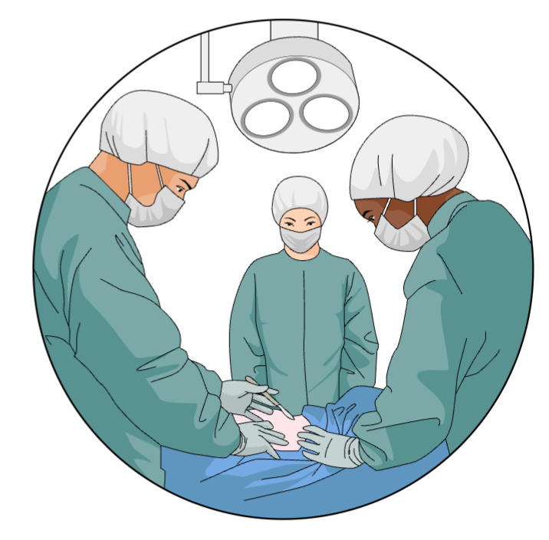
RISULTATI
Modelli di Machine Learning
RF: AUROC 0.88
XGB: AUROC 0.83
KNN: AUROC 0.82
Complicanze a 30 giorni
Cut-Off 0.05
Sensibilità 100%
MBSAQIP Risk Score
AUROC: 0.64

Slide 8
CONCLUSIONI
I calcolatori di rischio chirurgico hanno migliorato la comprensione dei rischi consentendo un approccio personalizzato al paziente
ML può svolgere un ruolo chiave nel rilevare specifici pattern che possono favorire il riconoscimento delle complicanze
RF ha dimostrato le metriche di prestazione più elevate
RF e XGB identificano ALP e i farmaci per il diabete come fattori che influenzano gli esiti dei pazienti
Impossibilità di inserire le complicanze intraoperatorie nei modelli predittivi
Necessità di grandi popolazioni→ studi multicentrici→ maggiore eterogeneità campionaria
Possibile disparità tra le conclusioni del ML e le decisioni di medici e pazienti

Slide 9
CONCLUSIONI

Slide 10
Grazie

